Slide 1
সবাইকে শুভেচ্ছা

Slide 2
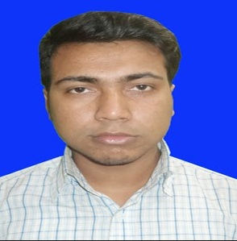
পরিচিতি
শিক্ষক পরিচিত
মোহাম্মদ ফারুক
প্রভাষক (তথ্য ও যোগাযোগ প্রযুক্তি)
হাঁসাড়া কালী কিশোর স্কুল এন্ড কলেজ
হাঁসাড়া, শ্রীনগর,মুন্সিগঞ্জ।
পাঠ পরিচিতি বিষয়ঃ তথ্য ও যোগাযোগ প্রযুক্তি শ্রেণিঃ একাদশ অধ্যায়ঃ তৃতীয় সময় ৪৫ মি তারিখঃ 18/০৭/২০২০ বারঃ শনিবার

Slide 3
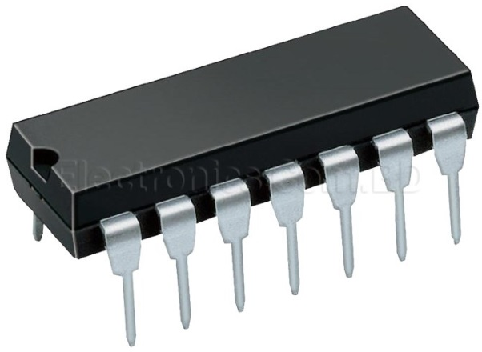
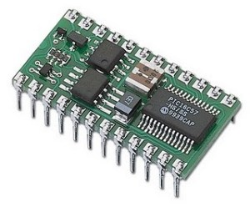
ছবিগুলো কিসের?
লজিক গেট আই সি

Slide 4
লজিক গেট

Slide 5
শিখন ফল
এই পাঠ শেষে যা যা শিখতে পারবে-
লজিক গেইট ব্যাখ্যা করতে পারবে।
লজিক গেইটের প্রকারভেদ বর্ণনা করতে পারবে।
মৌলিক লজিক গেইটের বিস্তারিত ব্যাখ্যা করতে পারবে।

Slide 6
লজিক গেইট
যে ইলেকট্রনিক সার্কিট যুক্তিমুলক প্রবাহ সংকেত নিয়ন্ত্রন করতে পারে থাকে লজিক গেইট বলে। লজিক গেইট বুলিয়ান অ্যালজেবরায় মৌলিক কাজগুলো বাস্তবায়নের জন্য ব্যবহার করা হয় । IC এর মুলে রয়েছে লজিক গেইট এবং লজিক গেইট হচ্ছে বুলিয়ান অ্যালজেবরার ব্যবহারিক প্রয়োগ।

Slide 7
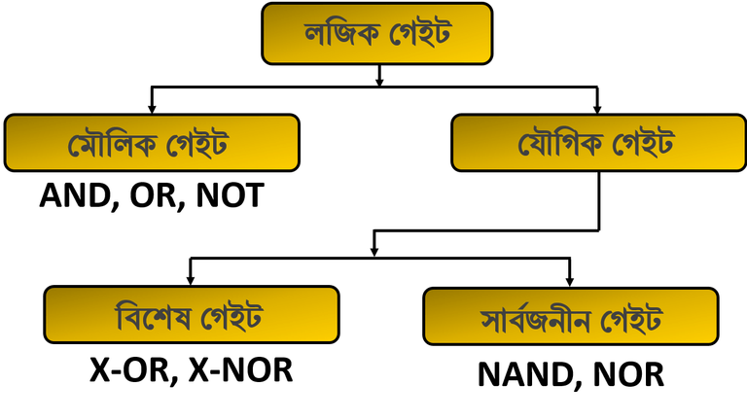
লজিক গেইট এর প্রকারবেদ

Slide 8
মৌলিক গেইট
যেসকল গেইট দ্বারা বুলিয়ান অ্যালজেবরার মৌলিক অপারেশনগুলো বাস্তবায়ন করা যায় তাদেরকে মৌলিক লজিক গেইট বলা হয়। মৌলিক লজিক গেইটের সাহায্যে সকল যৌগিক গেইট ও যেকোন সার্কিট তৈরি করা যায়।

Slide 9
মৌলিক গেইট এর প্রকারবেদ
ডিজিটাল ইলেক্ট্রনিক্সে মৌলিক লজিক গেইট তিনটি। যথা-
1। অর গেইট (OR Gate)
২। অ্যান্ড গেইট (AND Gate)
৩। নট গেইট (NOT Gate)

Slide 10
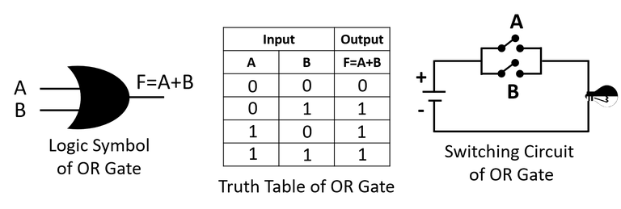
অর গেইট (OR Gate)
দুই ইনপুট(A & B) বিশিষ্ট OR গেইটঃ

Slide 11
অ্যান্ড গেইট (AND Gate):
দুই ইনপুট(A & B) বিশিষ্ট AND গেইটঃ

Slide 12
নট গেইট (NOT Gate):

Slide 13
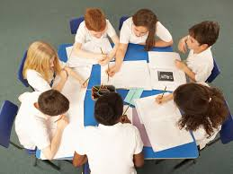
দলগত কাজ
ক দলঃ AND গেইটে যে কোন একটি ইনপুট মিথ্যা হলে আউটপুট মিথ্যা হয়’-ব্যাখ্যা কর।
খ দলঃ OR গেইটে যে কোন একটি ইনপুট সত্য হলে আউটপুট সত্য হয়’-ব্যাখ্যা কর।

Slide 14
পাঠ মূল্যায়ন
আমরা কি কি শিখলাম
লজিক গেইট কী?
লজিক গেইট কত প্রকার ও কি কি?
মৌলিক লজিক গেইট কী?
মৌলিক লজিক গেইট কত প্রকার ও কি কি?

Slide 15
বাড়ির কাজ
উদ্দীপকটি পড় এবং প্রশ্নের উত্তর দাওঃ
আতিক সাহেব তার শয়নকক্ষে ফ্যান চালানোর জন্য বেড সুইচ ব্যবহার করেন। ঠাণ্ডা অনুভূত হওয়ায় তিনি বেড সুইচটি অফ করলেন। ফলে ফ্যানটি বন্ধ হয়ে গেল। ফ্যানের একটি সুইচ অন থাকা সত্ত্বেও ফ্যানটি বন্ধ হয়ে যাওয়ায় চিন্তা করলেন এটি কীভাবে সম্ভব!
গ। উদ্দীপকের সার্কিটটি অঙ্কন করে ফ্যান বন্ধ হওয়ার কারণ ব্যাখ্যা কর। ঘ। উদ্দীপকের সার্কিটটিতে কী পরিবর্তন করলে একটি সুইচ বন্ধ করলেও ফ্যানটি বন্ধ হবে না? বিশ্লেষণ কর।

Slide 16
আল্লাহ হফেজ

